Slide 1
Rust
The Programming Language
Aluno: Fabiano Santos da Silva
Professor: Francisco Sant’anna

Slide 2
História
2006 - Graydon Hoare (projeto pessoal)
2009 – Patrocinio Mozilla Research
Refinamento durante desenvolvimento do Servo (Web browser layout engine) e do Rust Compiler
Rust Project Developers (community)
Most loved programming language
2016 e 2017
Stack Overflow Developer Survey
https://insights.stackoverflow.com/survey/2017#most-loved-dreaded-and-wanted

Slide 3
Características
Multiplataforma
Multiparadigma (GPL)
Segurança, velocidade e concorrência
Não uso de garbage collector
Memory Safe (sem ponteiros null)
Controle de mutabilidade (imutável por padrão)
Forte safe check em tempo de compilação
Sem overhead em runtime
(Compilador pair-programming)

Slide 4
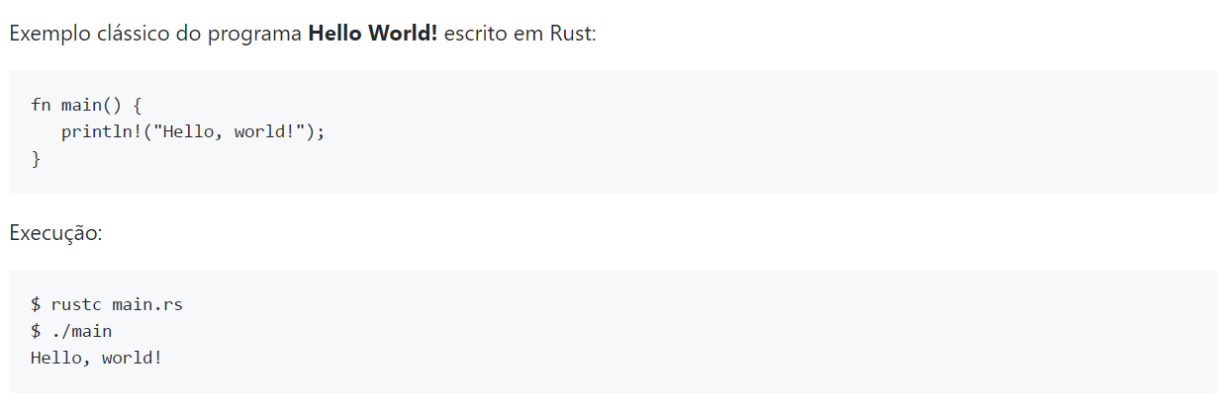
Hello World

Slide 5
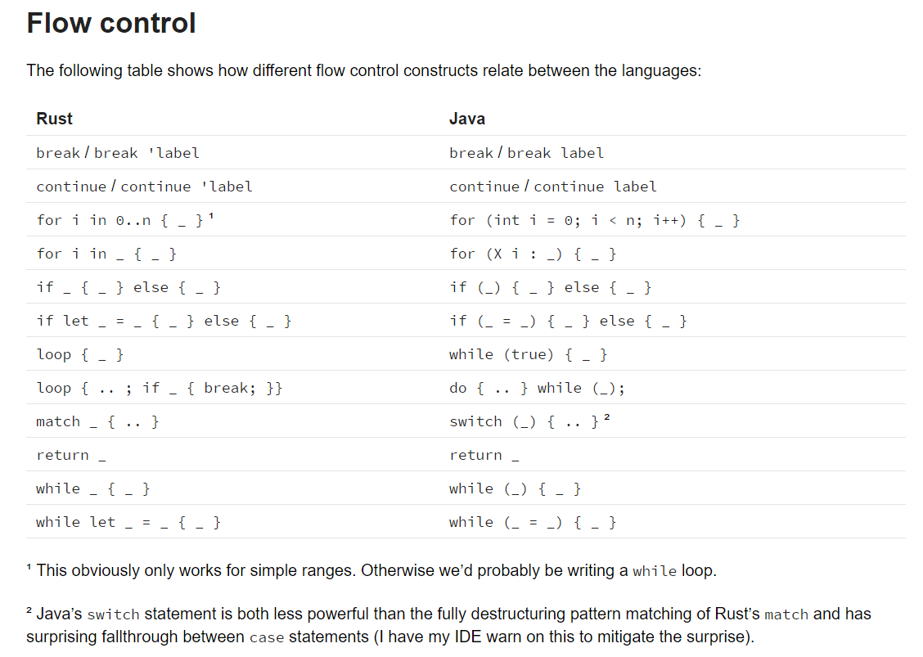
Rust x Java

Slide 6
Redigibilidade e Expressividade
It may be harder to write Rust code than Java code,
but it’s a lot harder to write incorrect Rust code than incorrect Java code.

Slide 7
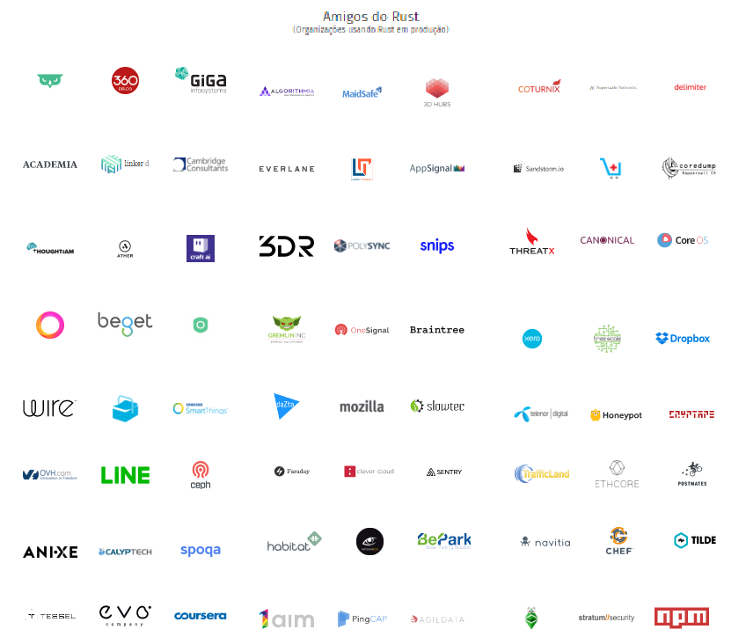

Slide 8
Referências
https://www.rust-lang.org/pt-BR/
https://en.wikipedia.org/wiki/Rust_(programming_language)
https://www.rust-lang.org/pt-BR/community.html
https://llogiq.github.io/2016/02/28/java-rust.html

